Slide 1
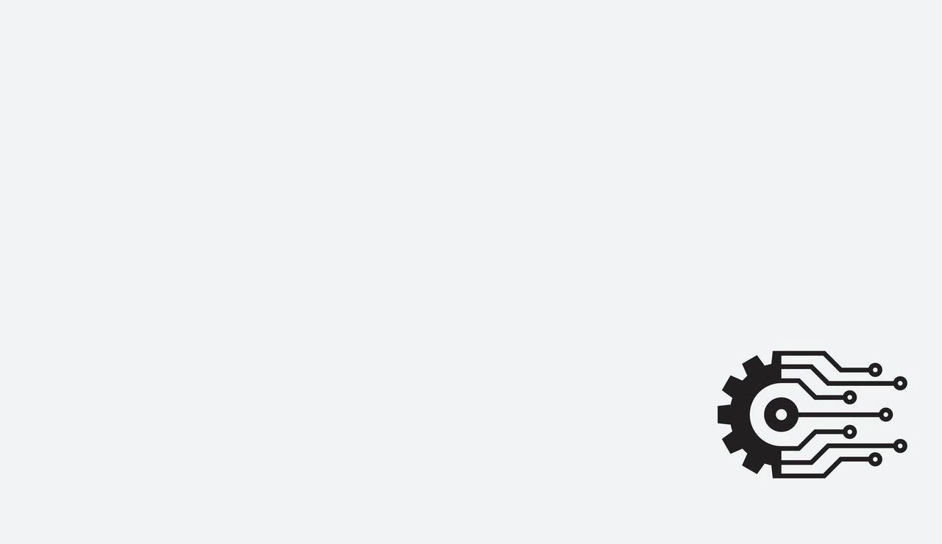
Projektin nimi ja tiimi AI Motion Analyzer – tekoälypohjainen polven liikkeen tunnistusjärjestelmä Kurssi: Mittaustiedon käsittely ja visualisointi Ryhmä: R10 / A, Chatgpt
Kehitetään tekoälyratkaisun, joka analysoi polven liikkeitä MoveSense-anturin datan avulla ja tunnistaa liikkeiden biomekaaniset poikkeamat

Slide 2

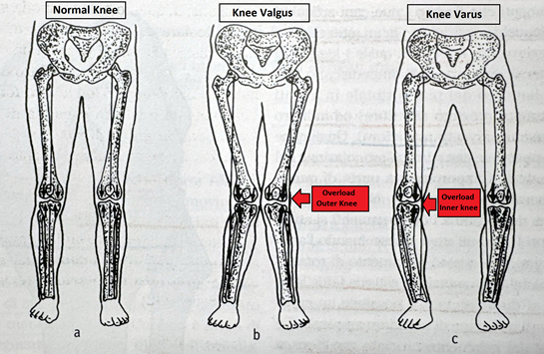
Tausta ja ongelma
Polven linjausvirheet (varus / valgus) lisäävät merkittävästi nivelrikon riskiä.
Perinteiset mittaukset vaativat laboratoriolaitteita ja ovat hitaita.
Tarvitaan älykäs ja kannettava järjestelmä, joka tunnistaa liikkeet automaattisesti.
Tavoitteena on tunnistaa liikevirheet varhaisessa vaiheessa ennen kuin ne aiheuttavat nivelongelmia.

Slide 3

Tavoite ja idea
🎯 Tavoite: Kehittää tekoälyjärjestelmä, joka tunnistaa ja luokittelee alaraajan liikkeet MoveSense-anturin datan perusteella.
💡 Idea:
MoveSense kerää 9-akselista IMU-dataa (kiihtyvyys, kulmanopeus, magnetometria).
Python käsittelee ja tiivistää datan.
Data lähetetään rajapinnan–tekoälylle.
Tekoäly tunnistaa liikkeen tyypin ja arvioi sen biomekaanisen
oikeellisuuden.

Slide 4

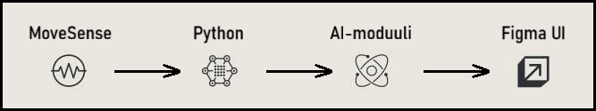
Menetelmät
🧩 Käytetyt menetelmät ja työkalut:
Anturi: MoveSense
Ohjelmointi: Python
Tekoäly: not selected yet
Algoritmit: Data preprocessing + liikkeiden luokittelu
Visualisointi: Figma-prototyyppi
Testaus: Kyykkytesti ja kävelytesti

Slide 5

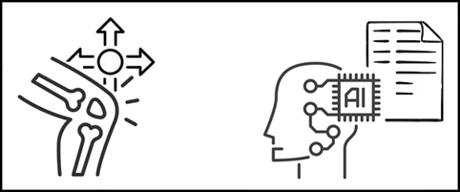
Odotetut tulokset
Järjestelmä tunnistaa liikkeen tyypin IMU-datasta
Tekoäly tuottaa käyttäjälle lyhyen palautteen luonnollisella kielellä
Mahdollisuus soveltaa ratkaisua urheilussa, kuntoutuksessa ja terveysteknologiassa
💬 “Tulevaisuudessa käyttäjä voisi saada reaaliaikaista
palautetta liikkeidensä laadusta tekoälyn avulla.”

Slide 6
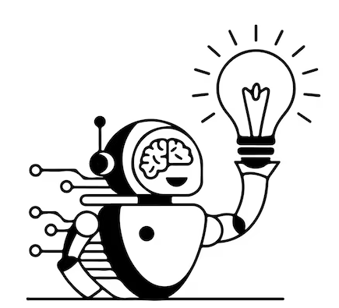
Kiitos!

